Slide 1
三极管
1、两个PN结组成一个三极管。三极管内各极电
流之间具有确定的关系。利用这种关系可以实
现调节基极电流的微小变化，来控制集电极电
流的大幅变 化。这种电流控制作用就是我们所
说的放大作用。
2、要实 现三极管的放大功能，必须是发射结正
偏，集电结反偏。

Slide 2
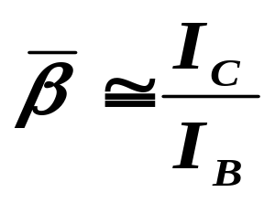
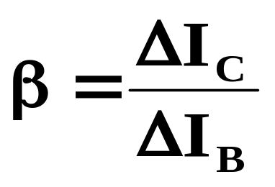
3、三极管具有电流放大作用，
称为直流电流放大系数。
通常两者近似相等
称为交流电流放大系数。
4、三极管是非线性器件，其性能用输入和输出特
性表示。
i_{C}
i_{B3}> i_{B2}> i_{B1}>0
U_{BE}≈0.7V(硅)
0.3V(锗)
i_{B}
i_{B3}
饱和
放大
i_{B2}
i_{B1}
0
u_{BE}
i_{B}=0
U_{BE}
截止
0
u_{CE}

Slide 3
三极管的工作状态及其判别
+V_{CC}
（1）偏置电压判别
R_{C}
R_{B}
工作状态
发射结(EB)
集电结(CB)
截止
反偏或零偏
反偏
R_{E}
放大
正偏
反偏
饱和
正偏
正偏或零偏

Slide 4
（3）电位判别
+V_{CC}
R_{C}
R_{B}
工作状态
u_{BE}
u_{CE}
截止
≤ 0
V_{CC}
R_{E}
放大
= 0.7V
U_{CES}<u_{CE}<V_{CC}
饱和
=0.7V
=U_{CES}
U_{CES}=0.1~0.3V

Slide 5
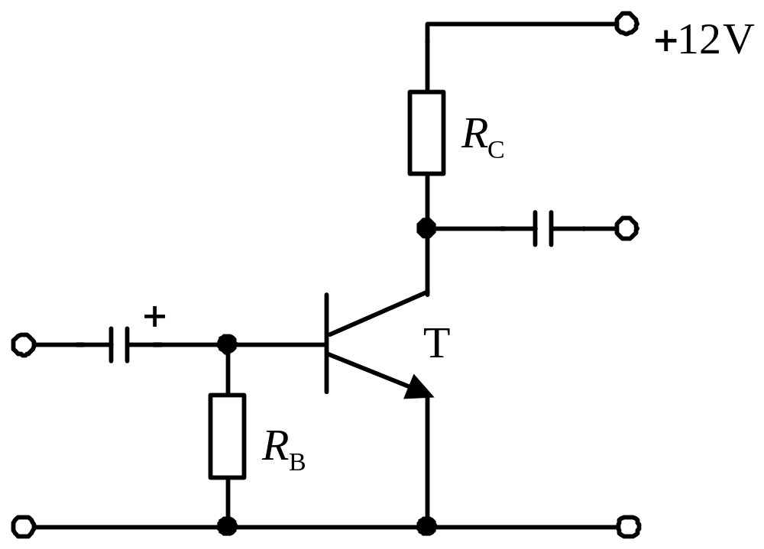
a
例：电路如图所示，静态时晶体管处于（ ）。
(a)截止状态 (b)放大状态 (c)饱和状态

Slide 6
基本放大电路
估算法
1、静态分析
图解法
微变等效电路（小信号等效电路）
2、动态分析
图解法
3、放大器交流分量的分析，在小信号时，可以采用微变等效电路，求电压的放大倍数，输入电阻，输出电阻。用图解法分析非线性失真及最大不失真的输出电压。

Slide 7
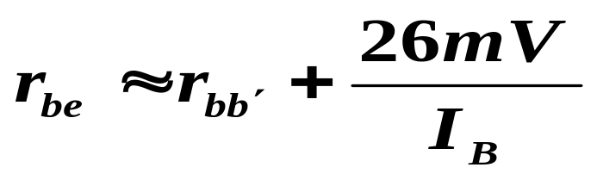
基本放大电路
静态分析:
估算法
U_{BE}、I_{B}、U_{CE}、I_{C}
2、动态分析
微变等效电路（小信号等效电路）
A_{u}、r_{i}、r_{o}
晶体管的等效电路
i_{b}
c
c
b
b
r_{be}
e
βi_{b}
e

Slide 8
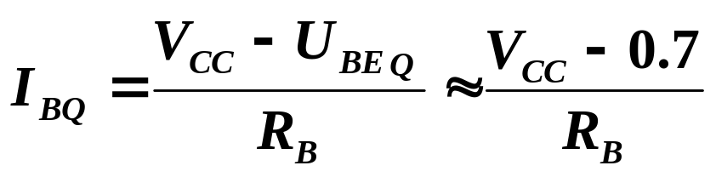
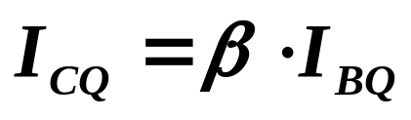
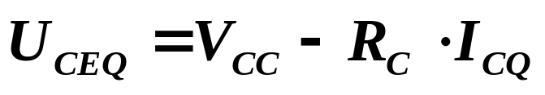
4、常用的基本放大电路
+V_{CC}
R_{C}
R_{B}
C₂
1）固定偏置放大电路
C₁
静态分析
T
u_{o}
R_{L}
U_{BEQ}≈0.7V或0.3V
u_{i}
直流
通路
+V_{CC}
R_{C}
R_{B}
T

Slide 9
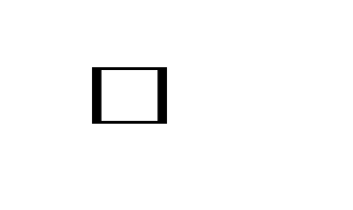

动态分析
交流通路
+V_{CC}
C₂
R_{C}
R_{B}
C₁
C₂
T
R_{C}
R_{L}
u_{o}
C₁
u_{i}
R_{B}
T
R_{L}
u_{o}
u_{i}
i_{i}
i_{b}
βi_{b}
微变等效电路
R_{B}
r_{be}
R_{C}
R_{L}
u_{i}
u_{o}

Slide 10
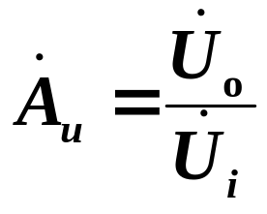
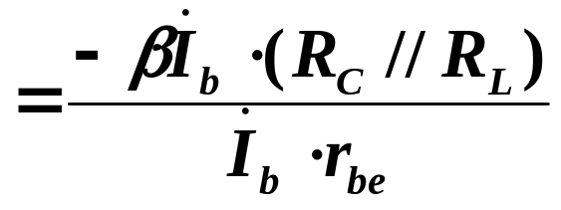
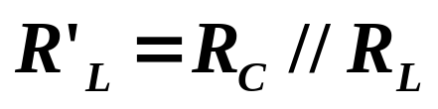
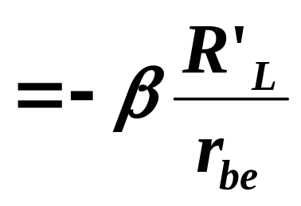
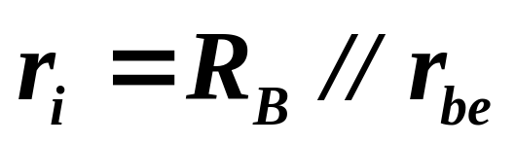
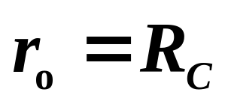
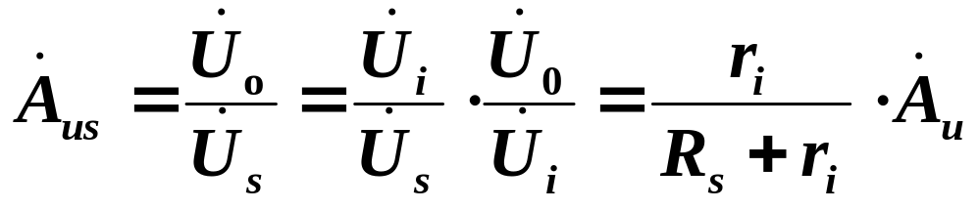
i_{i}
i_{b}
1）、电压放大倍数
βi_{b}
R_{B}
r_{be}
R_{C}
R_{L}
u_{i}
u_{o}
输入电阻
输出电阻
2）源电压放大倍数

Slide 11
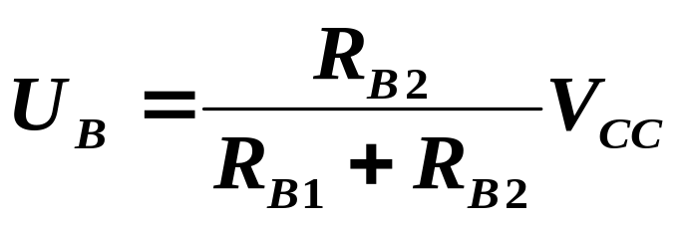
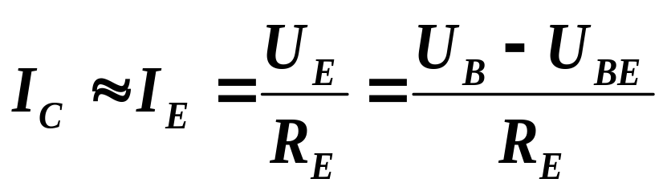
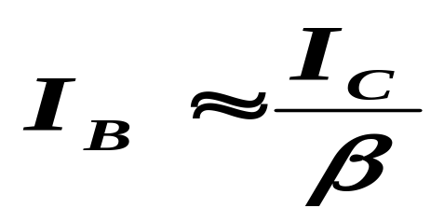
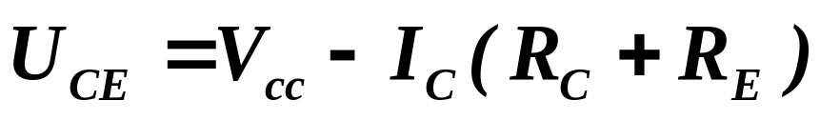
2）、分压式偏置放大电路
+V_{CC}
R_{B1}
R_{C}
C₂
静态分析
C₁
T
R_{L}
u_{o}
u_{i}
R_{B2}
R_{E}
C_{E}
直流
通路
+V_{CC}
I_{C}
R_{B1}
R_{C}
I₁
I_{B}
U_{B}
T
R_{B2}
I₂
R_{E}
I_{E}

Slide 12
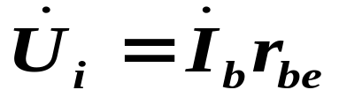
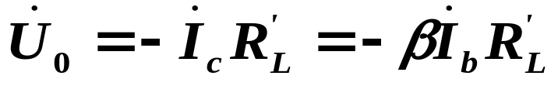
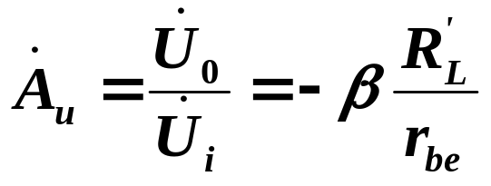
动态分析
+V_{CC}
I_{C}
R_{L}
u_{o}
R_{B1}
R_{C}
T
R_{C}
I₁
C₂
u_{i}
R_{B1}
R_{B2}
C₁
I_{B}
T
R_{L}
u_{o}
u_{i}
交流通路
R_{B2}
I₂
R_{E}
C_{E}
i_{i}
i_{b}
u_{i}
R_{B2}
r_{be}
βi_{b}
R_{C}
R_{L}
R_{B1}
u_{o}
微变等效电路

Slide 13
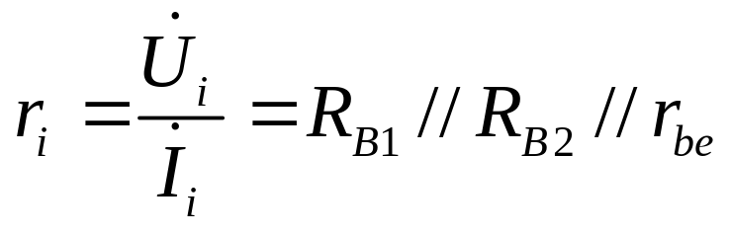
输入电阻 r_{i}
i_{i}
i_{b}
u_{i}
R_{B2}
r_{be}
βi_{b}
R_{C}
R_{L}
R_{B1}
u_{o}
输出电阻 r₀
r_{o}
r_{i}
微变等效电路
r₀ = R_{C}

Slide 14
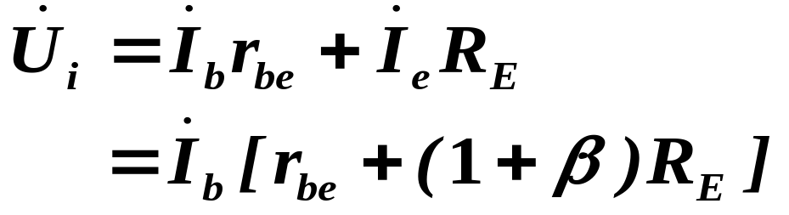
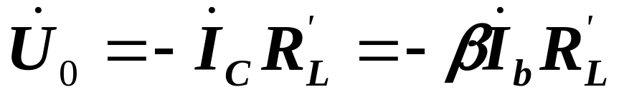
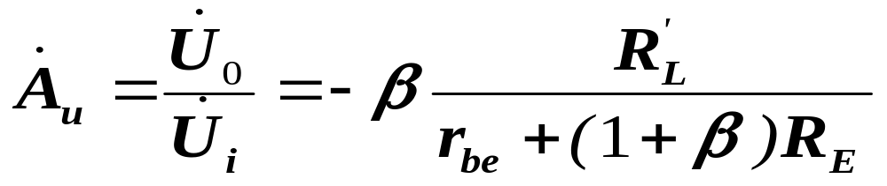
2）、分压式偏置放大电路
+V_{CC}
I_{C}
R_{B1}//R_{B2}
R_{B1}
R_{C}
I₁
C₂
R_{L}
T
R_{C}
u_{o}
C₁
I_{B}
u_{o}
u_{i}
R_{B}
R_{E}
T
R_{L}
u_{i}
R_{B2}
I₂
R_{E}
i_{b}
u_{i}
R_{B}
r_{be}
βi_{b}
R_{C}
R_{L}
u_{o}
R_{E}

Slide 15








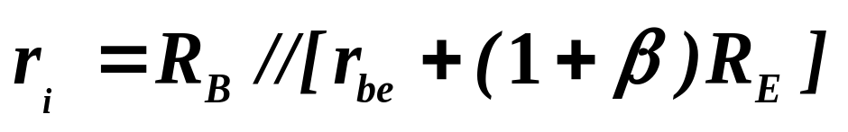
2）、分压式偏置放大电路
R_{B}
r_{be}
R_{L}
R_{C}
r₀ = R_{C}

Slide 16
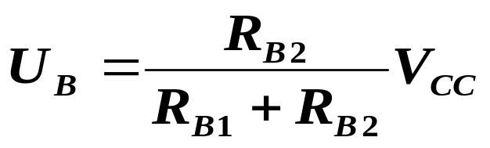

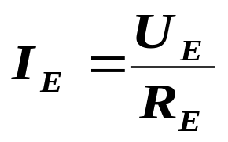
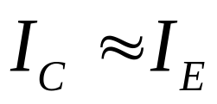
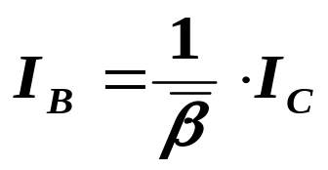

（3）射极输出器
1、射极输出器电路——在发射极输出
+V_{CC}
2、静态工作点分析
R_{B1}
+V_{CC}
R_{s}
C₁
R_{B1}
T
I_{C}
C₂
u_{s}
R_{B2}
U_{B}
T
u_{i}
R_{E}
R_{L}
u_{o}
R_{B2}
U_{E}
R_{E}

Slide 17







射极输出器的动态性能分析
3、动态性能分析
+V_{CC}
R_{s}
R_{B1}
R_{B2}//R_{B1}
T
R_{s}
C₁
u_{s}
u_{i}
u_{o}
T
C₂
R_{E}
R_{L}
u_{s}
R_{B2}
u_{i}
R_{E}
R_{L}
u_{o}
R_{S}
B
C
•
r_{be}
•
E
R_{B}
•
R_{L}
R_{E}
•
•
•
R_{B}=R_{B1}//R_{B2}

Slide 18
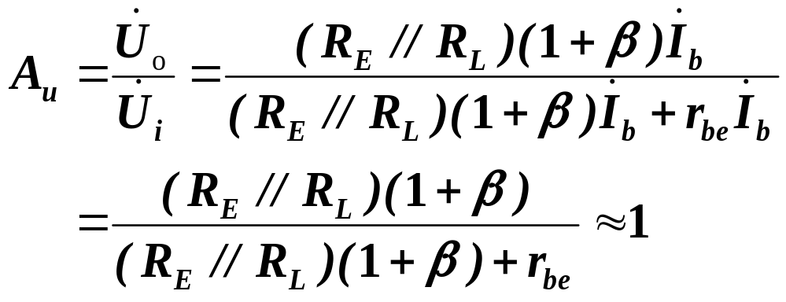
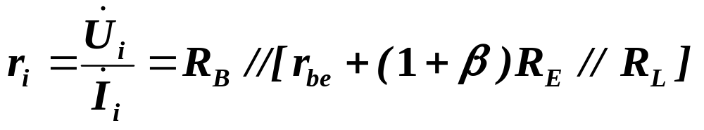
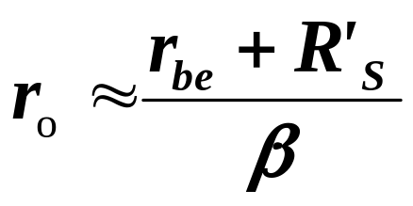
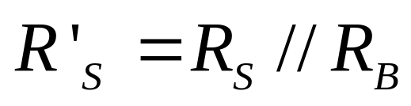
射极输出器的动态性能分析
（1）、放大倍数
R_{S}
B
C
•
r_{be}
•
E
R_{B}
•
R_{L}
R_{E}
•
•
•
R_{B}=R_{B1}//R_{B2}
（2）、输入电阻
射随器电压放大倍数近似为1，
但有电流和功率放大作用。
输出电阻

Slide 19
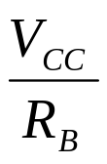
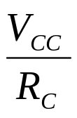
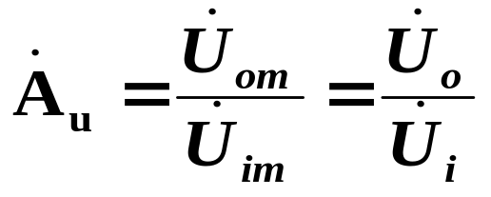
放大电路动态分析的图解法
i_{B}
i_{C}
i_{b}
ωt
Q
i_{c}
ωt
I_{B}
Q
I_{C}
I_{B}
U_{BE}
U_{CE}
α
0
U_{BE}
V_{CC}
0
V_{CC}
u_{CE}
u_{i}
u_{CE}
+V_{CC}
ωt
R_{C}
ωt
R_{B}
从图中读出各变量数值，
计算放大倍数
C₂
C₁
T
R_{L}
u_{o}
u_{i}

Slide 20
非线性失真分析
是指由于晶体管的非线性而造成的失真。产生非线性失真的基本原因是由于放大电路的静态工作点设置不当、或输入信号太大。
i_{C}
（1）、截止失真
i_{C}
i_{c}
交流负载线
i_{B}
i_{B}
i_{b}
I_{C}
I_{C}
Q
I_{B}
A
I_{bm}
I_{B}
I_{B}
Q
0
ωt
0
U_{CE}
u_{CE}
0
B
0
u_{BE}
ωt
0
0
u_{CE}
u_{BE}
u_{ce}
ωt
u_{i}
ωt
造成截止失真的原因是静态工作点过低，I_{B}过小，使晶体管在有交流信号输入时，进入截止区。输出图形的正半周被截去一部分。

Slide 21
非线性失真分析
（2）、饱和失真
i_{C}
i_{c}
i_{b}
i_{C}
交流负载线
i_{B}
i_{B}
A
I_{bm}
I_{C}
Q
I_{B}
I_{B}
Q
I_{C}
I_{B}
B
0
0
0
ωt
0
U_{CE}
u_{CE}
ωt
u_{BE}
0
0
u_{CE}
u_{BE}
ωt
u_{i}
u_{ce}
造成饱和失真的原因是电路静态工作点过高，I_{B}过大，使交流输入信号进入了饱和区，输出图形的负半周被削去一部分。
ωt
如果输入的信号过大，输出可能同时出现截止和饱和失真。

Slide 22
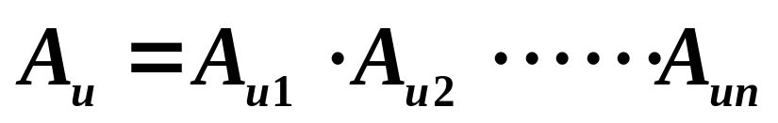
多级放大电路
1、阻容耦合放大电路
电路结构简单，前后级静态无影响，要求电容容量大，高、低频特性差，适用于中低频放大。
2、直接耦合放大电路
特点：电路结构简单，低频特性好，但各级静态值相互影响，且存在零点漂移等问题，适用于集成电路。
3、
r_{i} 是第一级的输入电阻，
r₀ 是最后一级的输出电阻。

Slide 23
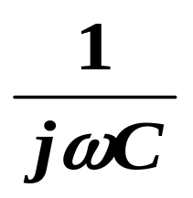
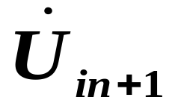
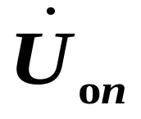
4、多级放大电路中，后级的输入电阻是前级的负载；前级的输出电阻是后级的信号源内阻。因此计算电路的增益时，不能孤立地计算每个单级的增益，而必须考虑级与级之间的影响。
r_{on}
r_{in+1}

Slide 24

例：
已知：
β₁= β₂=40，
10KΩ
+20V
33KΩ
r_{be1}=1.37k Ω
50μF
T₁
T₂
r_{be2}=0.89k Ω
C₃
（1）画出直流通路，并估算各级电路的静态值，(计算U_{CE1}时忽略I_{B2})
0.39KΩ
u_{i}
8.2KΩ
5.1KΩ
50μF
5.1KΩ
3KΩ
（2）画出微变等效电路并计算A_{u1}，A_{u2}和A_{u}
解：
+20V
33KΩ
10KΩ
（1）画直流通路
T₁
T₂
0.39KΩ
8.2KΩ
5.1KΩ
3KΩ

Slide 25
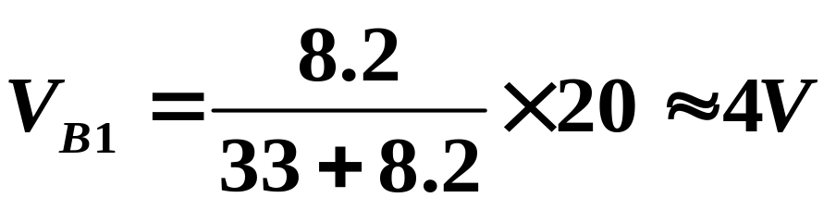
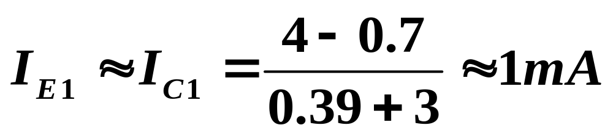
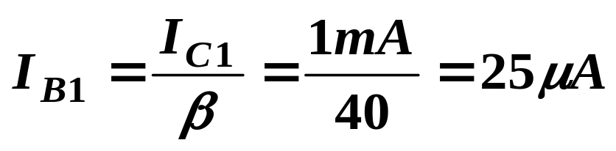
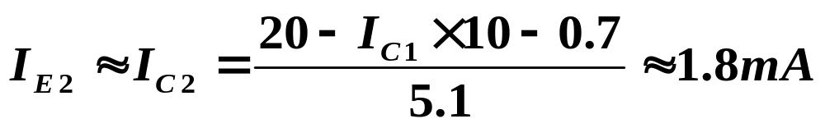
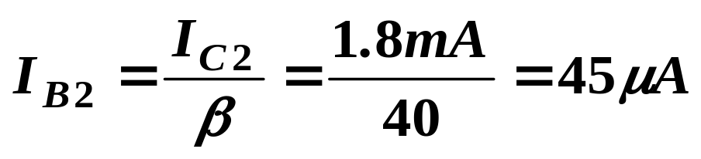
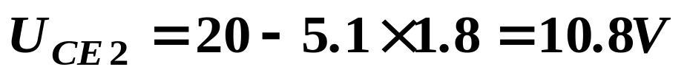
求静态工作点
10KΩ
+20V
33KΩ
第一级
V_{B1}
T₁
T₂
0.39KΩ
8.2KΩ
5.1KΩ
3KΩ
第二级

Slide 26
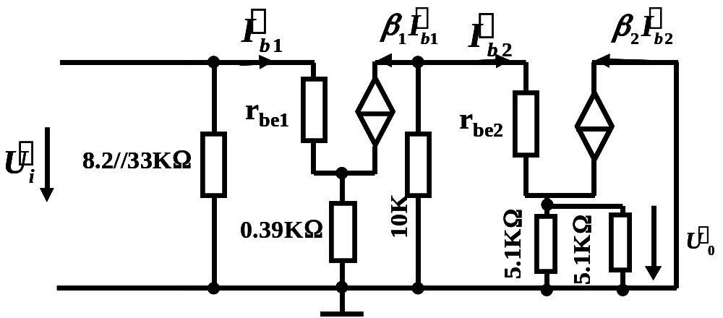
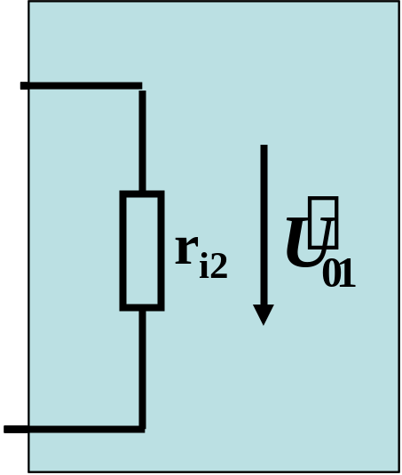



（2）画微变等效电路
10KΩ
+20V
33KΩ
50μF
T₁
T₂
C₃
u_{i}
0.39KΩ
8.2KΩ
5.1KΩ
50μF
5.1KΩ
3KΩ
T₁
T₂
C₃
u_{i}
0.39KΩ
8.2//33KΩ
10KΩ
5.1KΩ
5.1KΩ

Slide 27

）

Slide 28



五、差动放大电路
1、差放对共模信号有强烈的抑制作用；对差模信号有放大作用。
+V_{CC}
R_{C1}
u_{o}
R_{C2}
a
R_{B1}
R_{B2}
R_{P}
b
T₁
T₂
u_{i1}
2、共模抑制比
CMRR
u_{i}
R_{E}
u_{i2}
-E_{E}
通常希望共模抑制比越大越好。
理想情况是CMRR→∞

